Slide 1
Modelling Wizard for Device Descriptions
Software Engineering | 19.05.2021 |
Stefan-Nemanja Banov, Timo Zaoral, Simon Jess, Jakob Schmidt, Phillip Tran, Tobias Roth | Präsentation |

Slide 2
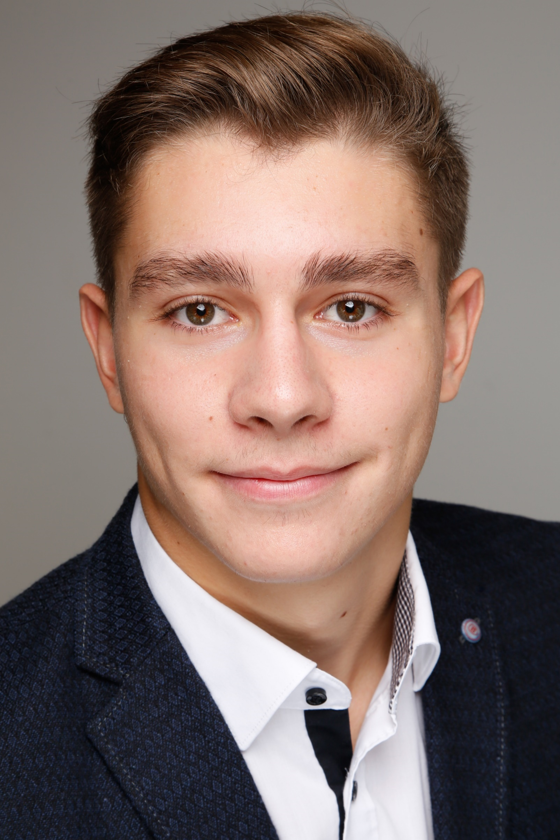
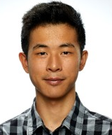
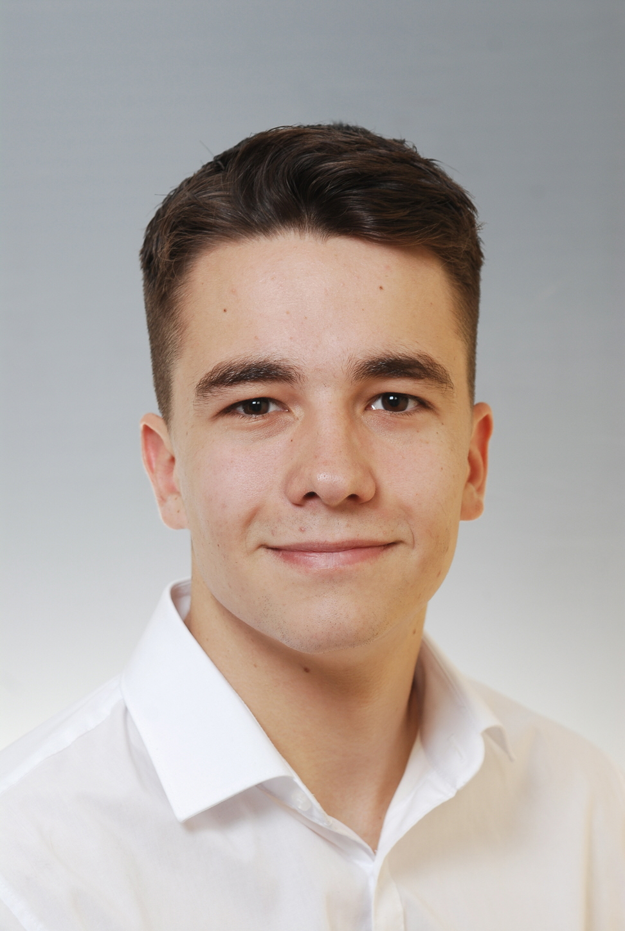

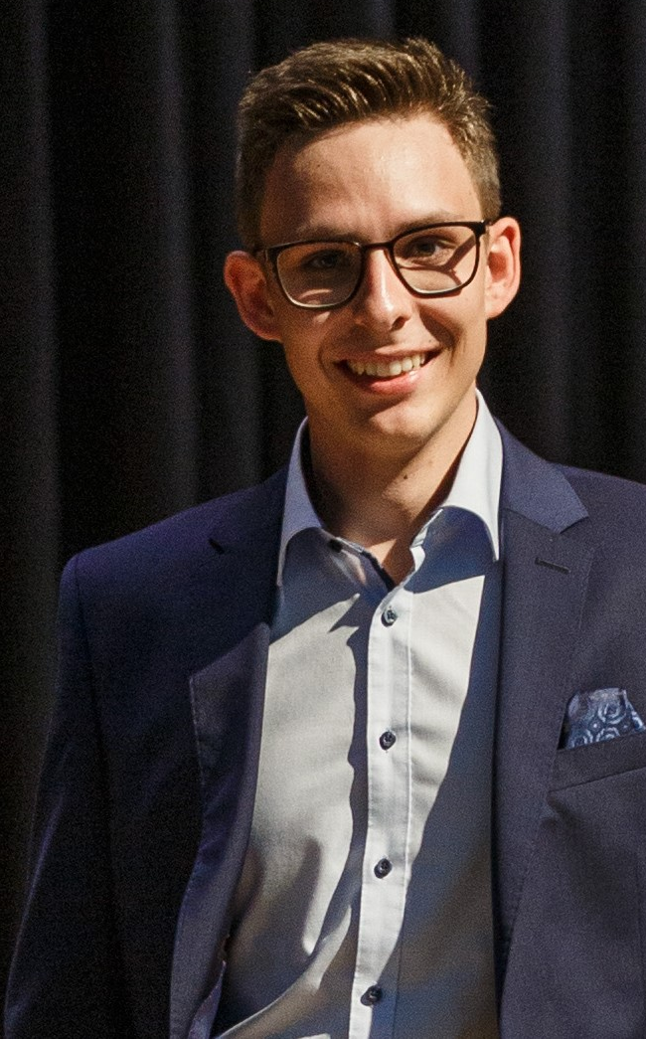
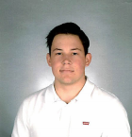
Teamvorstellung
 | Stefan-Nemanja Banov inf19014@lehre.dhbw-stuttgart.de Projektleiter |  | Thanh Vu Phillip Tran inf19105@lehre.dhbw-stuttgart.de Entwickler
 | Timo Zaoral inf19133@lehre.dhbw-stuttgart.de Produktmanager |  | Jakob Schmidt inf19205@lehre.dhbw-stuttgart.de Testmanager
 | Simon Jess inf19182@lehre.dhbw-stuttgart.de Systemarchitekt |  | Tobias Roth inf19202@lehre.dhbw-stuttgart.de Technischer Redakteur
Teamvorstellung |
Notes:
Herr Roth: Meeting Minutes und Dokumentationen
Herr Schmidt: Testen von Prototypen und Quality Assurence
Herr Tran: Entwicklung und Implementation des Usability Konzepts
Herr Jess: Systemarchitektur und Erarbeitung eines Usability Konzept
Herr Zaoral: Kommunikation mit dem Kunden bezüglich SRS/CRS
Ich: Scrum Master und Erarbeitung des PM und eines BC

Slide 3
Agenda
Vorstellung des Projekts
Produktübersicht
Architekturübersicht und Module
Testvorgehensweise
Live Demo
Fazit und Ausblick
Agenda |

